Slide 1
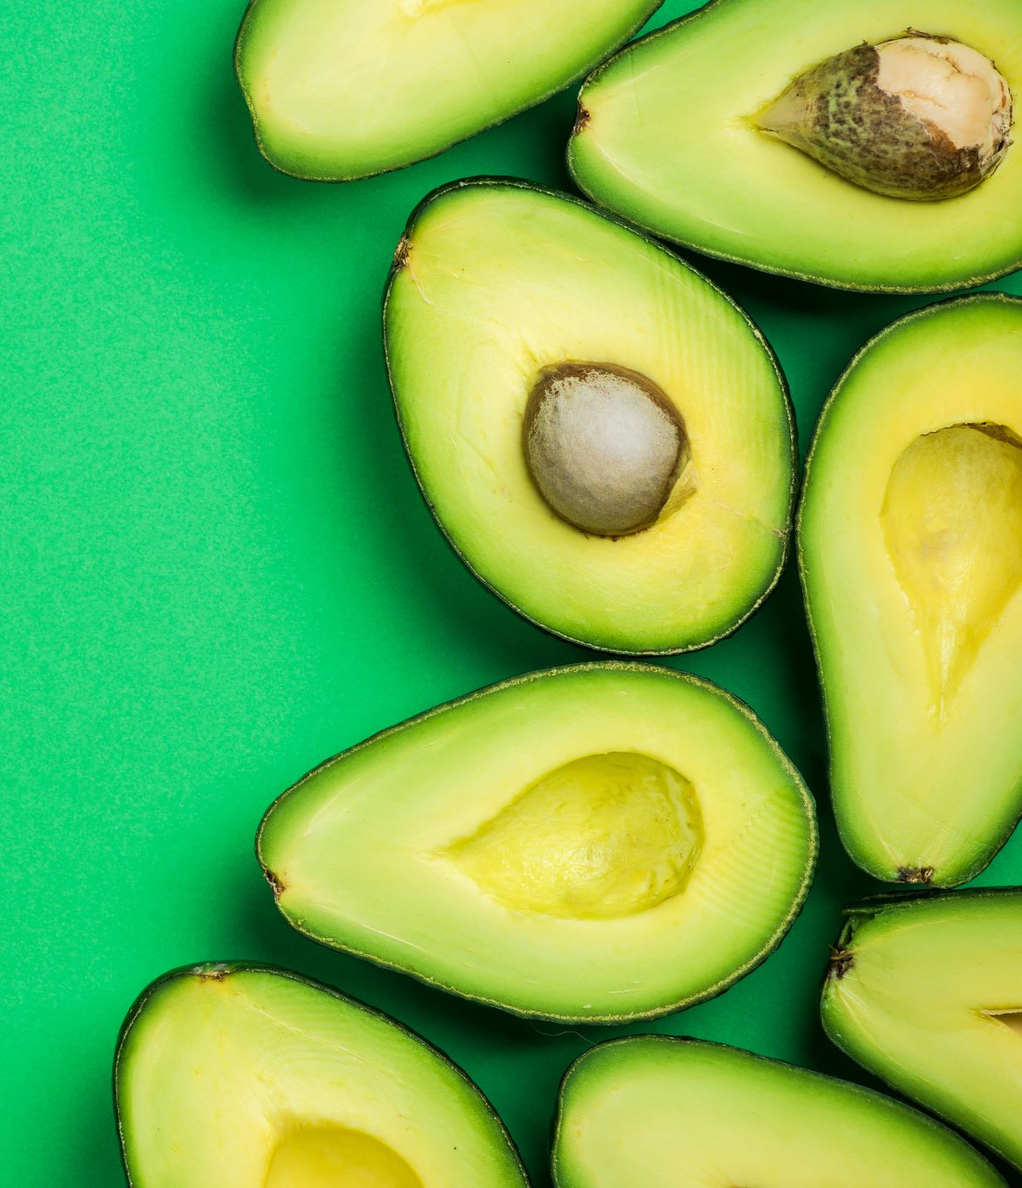
Voedingsstoffen
MK2 Versneld
Februari 2021

Slide 2
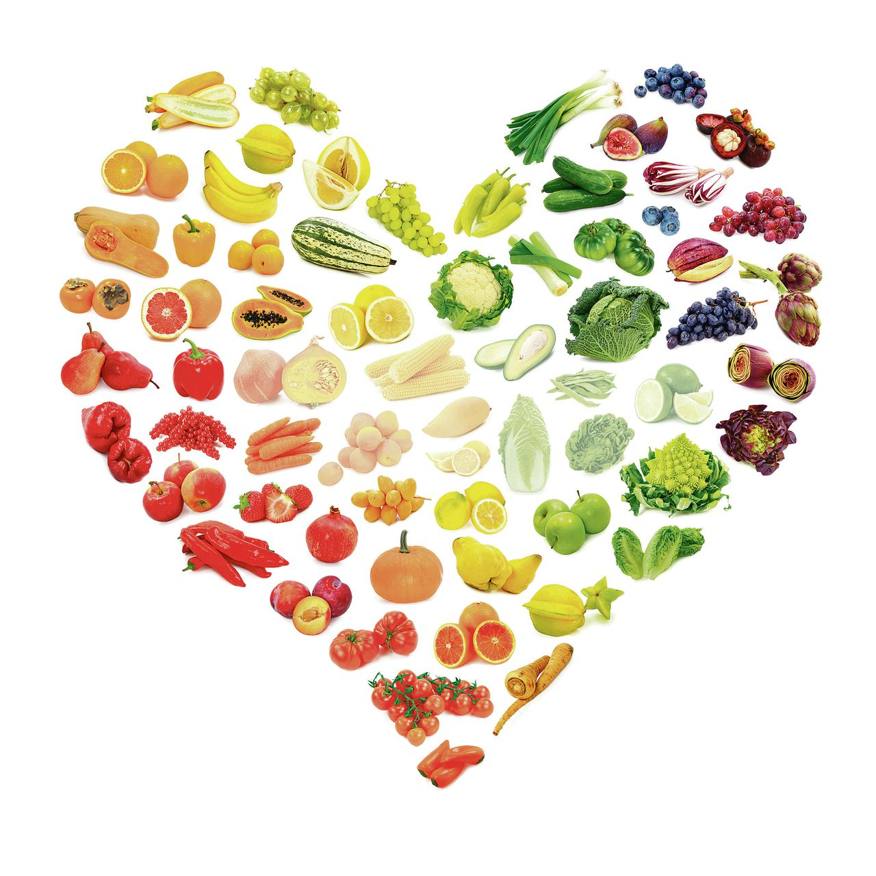
Hoofdstuk 6 Anatomie en Fysiologie boek Voeding
Alle voedingsmiddelen die wij innemen, kunnen bestaan uit 50 verschillende soorten stoffen (die we nodig hebben). Deze stoffen noemen we voedingsstoffen of nutriënten.
Eiwitten
Vetten
Koolhydraten
Vitaminen
Mineralen
Water

Slide 3
Klieren en sappen
Binnen het spijsverteringkanaal vinden we diverse klieren die op hun beurt weer sappen produceren:
Speekselklier: speeksel
Maag: maagsap
Darmen: darmsap
Deze sappen zijn belangrijk voor de vertering, omdat zij veel enzymen bevatten die nodig zijn om eiwitten, vetten en koolhydraten af te breken tot kleine deeltjes, zodat zij door de darmwand heen kunnen en in het bloed opgenomen kunnen worden.
Het voedsel dat niet verteerd kan worden, wordt ook niet opgenomen in het bloed en is dus uiteindelijk jouw ontlasting.

Slide 4
Voedingsstof of voedingsmiddel?
Voedingsmiddel: een algemene benaming van producten waarin voedingsstoffen voorkomen
Voedingsstof: de stoffen die voorkomen in een voedingsmiddel.
Voedingsstoffen kunnen verschillende functies hebben:
 | Bouwstof | Brandstof | Regulerende stof
Taak: | Vooral belangrijk tijdens de groei. Voor aanmaak van nieuwe cellen heb je altijd water en eiwitten nodig Ook nodig ter vervanging van afgestorven cellen | Energie leveren | Lichaamsprocessen regelen en beschermen van ons lichaam
Voorbeeld: | Water Eiwitten Mineralen | Vetten Koolhydraten Eiwitten (soms) | Vitaminen en mineralen

Slide 5
Waar zit wat in?
Productgroepen | Hoofdkenmerk
Aardappelen Peulvruchten Rijst Pasta Brood en ontbijtproducten Koek, gebak Zoete lekkernijen Suiker en zoet beleg | Koolhydraten
Groente Fruit Vruchtensappen | Vitamine C
Melk en melkproducten Kaas Vlees en vleeswaren Gevogelte, ei en vis Sojaproducten | Eiwitten
Halvarine, margarine, olie, frituurvet en bak- en braadproducten Noten Hartige sauzen | Vet

Slide 6
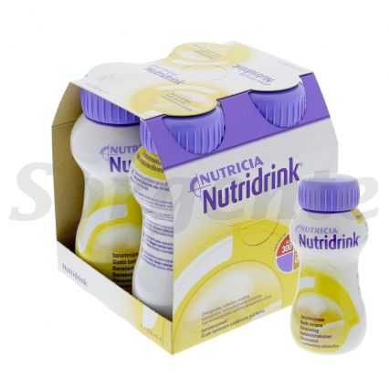
Eiwitten
Eiwitten kunnen we onderverdelen in:
Plantaardige eiwitten (brood, aardappelen, graanproducten, peulvruchten)
Dierlijke eiwitten (vlees, vis, wild, gevogelte, ei, melk en melkproducten).
Functie: dient hoofdzakelijk als bouwstof. Cellen van ons lichaam bestaan voornamelijk uit eiwitten, met name spiercellen. Soms kunnen eiwitten als energieleverancier worden gezien. Dit is het deel van de eiwitten dat niet wordt gebruikt als bouwstof, maar dat wordt verbrand. Ons lichaam kan namelijk geen eiwitten opslaan.
Een tekort aan eiwitten leidt tot zwakte en een verminderde weerstand.

Slide 7
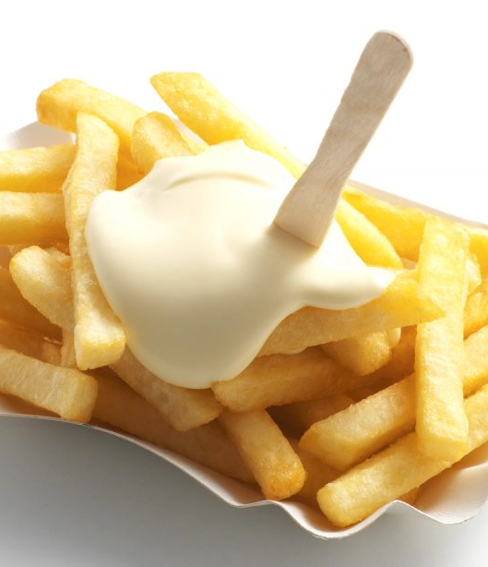
Vetten
Komen vooral voor in halvarine, margarine, roomboter: zichtbare vetten.
Daarnaast hebben we nog de onzichtbare vetten in voedingsmiddelen, zoals kaas, koekjes, chips, nootjes, vette vis en snacks.
In deze voeding zit ook cholesterol: een vettige stof die niet in water oplost. Het lichaam heeft cholesterol nodig, maar kan deze stof ook zelf produceren in de lever.
Vetten hebben veel functies, namelijk:
Energieleverancier
Energie-opslag (in onderhuids bindweefsel)
Isolatie
Steunfunctie (steunvet)
Bouwstof
Vetten kunnen onderverdeeld worden in:
Onverzadigde vetten: deze verlagen het LDL-cholesterol in het bloed, waardoor kans op HVZ afneemt
Verzadigde vetten: verhogen het LDL-cholesterol in het bloed

Slide 8
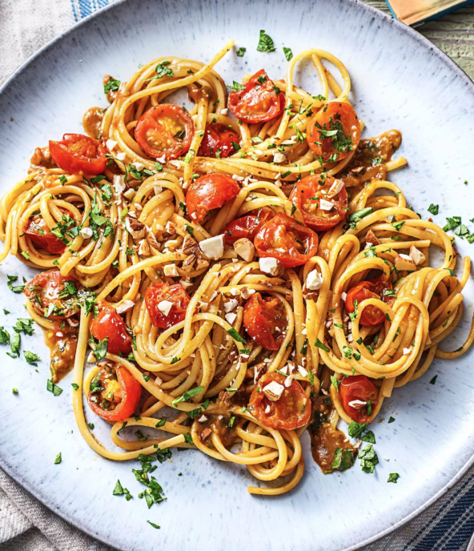
Koolhydraten
Vrijwel alle koolhydraten komen vanaf planten, zoals aardappelen, graanproducten en peulvruchten. In groente en fruit komen veel koolhydraten voor als voedingsvezel.
Ook in melk- en melkproducten zitten koolhydraten, namelijk het koolhydraat melksuiker (lactose).
Koolhydraten worden ook geleverd door bijv. koekjes, frisdrank, snoep, etc. Maar zij hebben naast koolhydraten verder weinig andere voedingsstoffen -> geringe voedingswaarde, slecht voor het gebit.
Meer koolhydraten opname dan nodig? Dan opslag in lever en spieren en klein gedeelte in vet.
Enkelvoudige suikers: glucose, fructose, galactose
Tweevoudige suikers: maltose, sacharose, lactose
Meervoudige suikers: zetmeel, cellulose, glycogeen

Slide 9
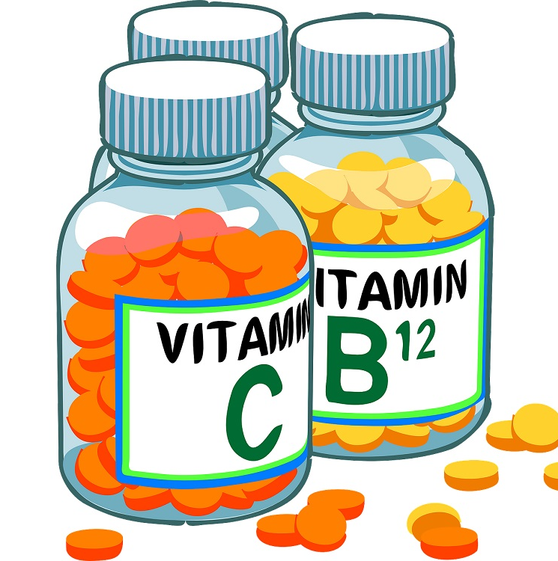
Vitaminen
Zijn in zeer kleine hoeveelheden werkzaam in de stofwisseling. Het zijn regulerende stoffen en zijn onmisbaar voor het leven (vita = leven). Tekorten aan vitaminen worden vitaminegebreksziekten of vitaminedeficiënties genoemd.
A, D, E en K zijn in vet oplosbaar, dus deze producten zitten vooral in voedingsmiddelen waar veel vet in zit;
B & C zijn in water oplosbaar.

Slide 10
Waar zit welke vitamine en wat is de functie van deze vitamine?
Vitamine | Waar zit het in? | Functie van de vitamine:
A | Vlees, vleeswaren, zuivelproducten, vis en eieren | Belang voor normale groei, gezonde huid, haar en nagels, goede werking van de ogen en het afweersysteem
B6 | Brood, graanproducten, aardappelen en peulvruchten | Reguleert werking van bepaalde hormonen, nodig voor groei, bloedaanmaak, goede werking van het immuunsysteem en zenuwstelsel
B12 | Alleen dierlijke producten, zoals melk, melkproducten, vlees, vleeswaren, vis en eieren, maar tegenwoordig ook vaak toegevoegd aan vleesvervangers | Nodig voor aanmaak van erytrocyten
C | (Zuur) fruit, groente (koolsoorten), aardappelen | Anti-oxidant. Nodig voor vorming van bindweefsel en instandhouding van de weerstand
D | Worden gevormd onder invloed van uv-straling | Nodig om calcium uit voeding te halen en in het lichaam op te nemen
E | Zonnebloemolie, halvarine, margarine | Anti-oxidant, beschermt cellen, bloedvaten, organen, ogen en weefsel
K | Bladgroenten, fruit, melk, melkproducten, vlees, eieren, granen | Nodig voor bloedstolling

Slide 11
Mineralen
Komen zeer verspreid voor in voedingsmiddelen, waardoor we ervoor moeten zorgen dat onze voeding gevarieerd is. Mineralen die we kennen zijn:
Calcium (Ca): melk(producten), grove graanproducten, peulvruchten en groente
Ijzer (Fe): vlees (lever), grove graanproducten, peulvruchten en noten
Natrium (Na): bestanddeel van keukenzout, van nature in vrijwel alle voedingsmiddelen
Kalium (K): van nature in meeste voedingsmiddelen, voornamelijk melk, vlees, bouillon, aardappelen en vruchtensappen
Fluor (F): thee, zeevis, soorten tandpasta
Jodium of jood (I): brood (jodiumhoudend zout), zeevis
Functie van mineralen: bouwstof en regulerende stof!

Slide 12
Water (O2)
Water krijgen we niet alleen binnen via dranken, maar ook via vast voedsel (100 gram aardappelen bevat 77 gram water). Water dient als:
Oplosmiddel
Transportmiddel
Bouwstof (lichaam bestaat voor 60% uit water)
Koelvloeistof: transpiratie, ademhaling
Per dag dienen we 2500 ml vocht op te nemen: 1350 ml uit drinken, 750 ml uit vast voedsel en 400 ml oxidatiewater.
Je dient de 2500 ml ook weer uit te scheiden om je vochtbalans op orde te houden: 500 ml zweet, 400 ml d.m.v. uitademing, 1500 ml urine en 100 ml feces.

